Slide 1
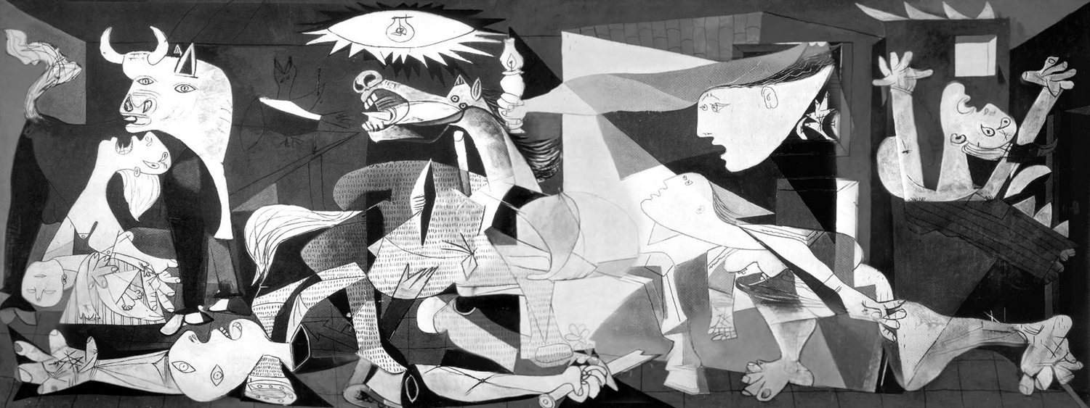
Guernica. Pablo Picasso
1937
Huile sur toile
351 × 782 cm
Musée Reina Sofía (Madrid)

Slide 2
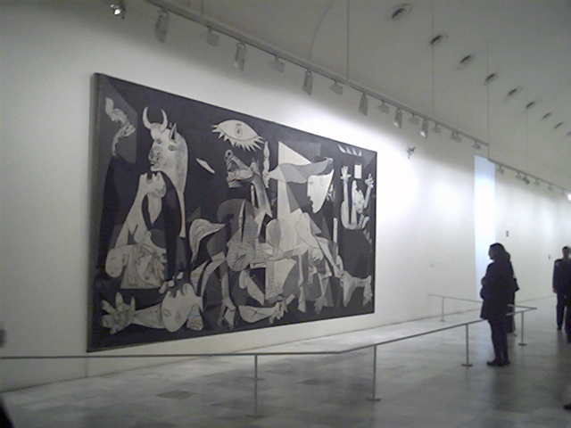
Présentation de l'oeuvre
- Présenter le type d'oeuvre, la date, le lieu d'exposition.
- Quelle est sa taille ? Cela a-t-il une importance (une signification) ?
- Quelle palette de couleurs l'auteur utilise-t-il ? Cela a-t-il une importance (une signification) ?
L'auteur :
- Qui est Pablo Picasso ? (dates et lieux de naissance et mort, nationalité, pays où il a vécu le plus longtemps...)
- Quel courant pictural représente-t-il ? Quelles sont ses principales caractéristiques ?

Slide 3
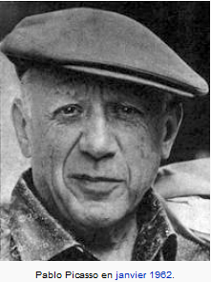
Biographie de Pablo Picasso
Pablo Picasso a été encouragé dans sa vocation artistique par son père, professeur de dessin. En 1901, il s'installe à Paris et décide de passer le reste de sa vie en France. Il initie le mouvement cubiste, brisant les lois traditionnelles de la peinture occidentale ; les objets représentés sont 'aplatis' sur la toile afin que tous leurs angles soient visibles simultanément. 'Les Demoiselles d'Avignon' de 1907 inaugure cette technique révolutionnaire, probablement inspirée des arts africains ou 'arts premiers'. Tenté un moment par le surréalisme, l'actualité politique le rattrape : il s'alarme de la montée du fascisme en Europe et particulièrement en Espagne. La toile 'Guernica' de 1936 est réalisée suite à l'annonce d'un massacre perpétré par les troupes de Franco dans un village du même nom. L'oeuvre est vite érigée en symbole de la Résistance. Picasso s'est également livré à la photographie, à la sculpture, à la gravure. Il a remis à l'honneur les dessins d'enfants, s'en inspirant largement pour ses oeuvres. Parfois considéré comme le plus grand artiste du XXe siècle, il ne fait aucun doute que Pablo Picasso a chamboulé l'art et la manière de l'appréhender.

Slide 4
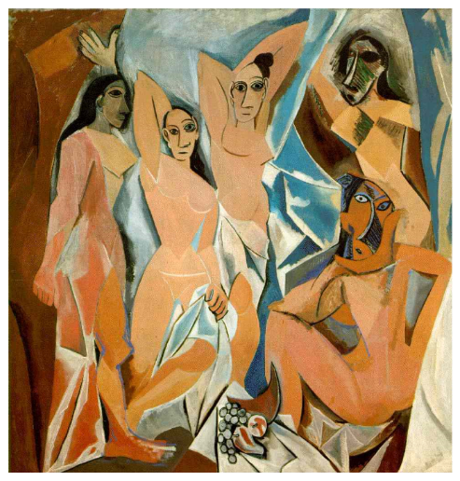
Cubisme
Le cubisme est un mouvement artistique d'avant-garde du 20e siècle, lancé par Pablo Picasso et Georges Braque, qui a révolutionné la peinture et la sculpture européenne, en plus d'inspirer les mouvements liés à la musique et à la littérature.
Dans les oeuvres d'art cubistes, les objets sont fragmentés, analysés et rassemblés dans une forme abstraite au lieu d'un objet représenté
d'un seul point de vue.
L'artiste montre l'objet d'une multitude de points de vue pour représenter le sujet dans un contexte plus large. Souvent, les surfaces se croisent au hasard, enlevant à l'ensemble son sens cohérent de la profondeur. Le contexte et l'objet pénètrent l’un dans l'autre pour créer un espace ambigu, une caractéristique distincte du cubisme.
Picasso, Les Demoiselles d’Avignon, 1907

Slide 5
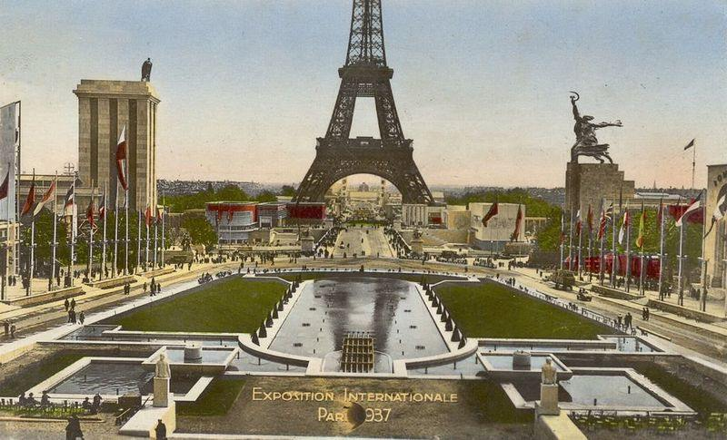
Réalisation et accueil de l’œuvre
La toile exprime toute l'horreur et la colère ressenties par Picasso à la suite du bombardement de Guernica. Sa réalisation commença le 1er mai 1937 à Paris, sous la commande du gouvernement républicain espagnol, pour être exposée le 25 mai, moins d'un mois après donc, au pavillon représentant l'Espagne lors de l'Exposition universelle de Paris de 1937. Après une période où elle fut présentée à travers le monde de 1937 à 1939 pour notamment lever des fonds pour les Républicains espagnols, la toile resta aux États-Unis (principalement au MoMA de New York) durant une quarantaine d'années en raison de l'entrée de l'Europe dans la Seconde Guerre mondiale et du refus catégorique de Picasso, engagé auprès du Parti communiste, que l'œuvre aille en Espagne tant qu'une démocratie n'y serait pas effective. Cette œuvre est finalement arrivée en Espagne en 1981, après la mort de Franco en 1975. Elle est exposée au musée de la Reine Sofia à Madrid. Elle est le symbole fort de la fin de la dictature.
Le contexte
- Quel évènement Picasso représente-t-il ? Pourquoi ?
Que se passait-il à l'époque en Espagne ?

Slide 6
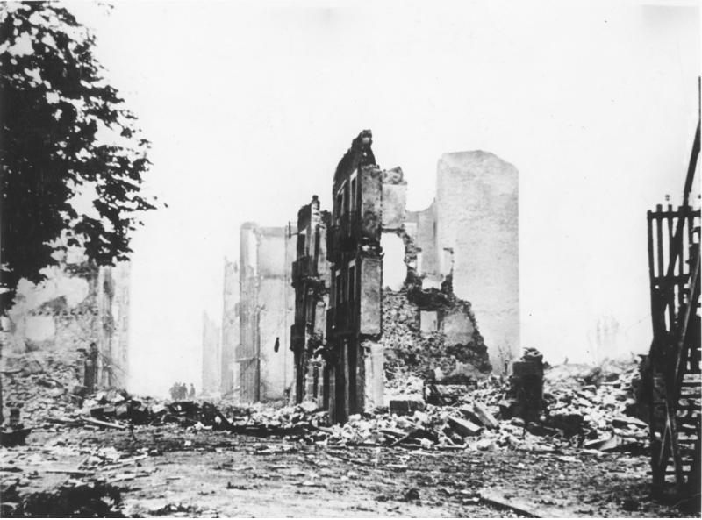
La guerre d'Espagne et le bombardement de Guernica.
La guerre civile espagnole éclate le 18 juillet 1936. Le 18 juillet 1936 les troupes du Maroc, commandées par Franco, débarquent dans la péninsule. A bien des égards, l'Espagne sert de terrain d'entraînement, et de préparation à l'armée allemande. L'Espagne de la guerre civile est une étape essentielle de la marche à la guerre.
Le camp nationaliste se rallie immédiatement les garnisons d'Andalousie, de Galice, des Asturies, de la Navarre, et de la vieille Castille. Par contre Madrid et Barcelone constituent tout de suite le cœur de la résistance républicaine. Le pays Basque forme le front nord d'opposition aux franquistes. Au printemps 1937 le général Emilio Mola, principal chef militaire franquiste, décide de réduire le front nord. L'aviation allemande de la légion Condor soutient les troupes au sol, espagnoles et italiennes.
Guernica est une petite ville d'Espagne, de la province basque de Biscaye.
Le jour du bombardement Guernica est particulièrement peuplée : de nombreux réfugiés des environs sont venus dans l'espoir de pouvoir fuir en train, par ailleurs c'est jour de marché.
Les premières bombes explosent à 16 H 30. Les derniers avions quittent le ciel de Guernica vers 19 H. Les 50 appareils de la légion Condor ont lâché 50 tonnes de bombes incendiaires, et fait plus de 1800 morts sur 6000 personnes alors présentes.
Le retentissement international de l'évènement est immense. Franco tente alors de faire croire que la destruction de Guernica est dûe aux basques républicains qui auraient dynamité le village à des fins de propagande.
Du point de vue stratégique les nazis expérimentent à Guernica un
nouveau type de bombardement, terrorisant les populations,
le bombardement en piqué.
43 appareils allemands ont participé à l'opération,
des Junker 52, des Heinckel 51 et des Messerschmitt BF 109.

Slide 7
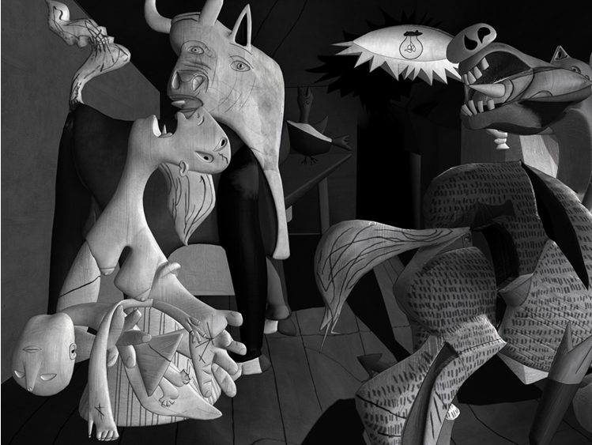
Interprétation de l’œuvre
Voici l'oeuvre d'une artiste (Liena Gieseke) qui a reconstitué Guernica en 3D pour nous permettre d'entrer dedans.
Vidéo

Slide 8
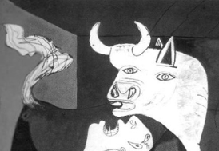
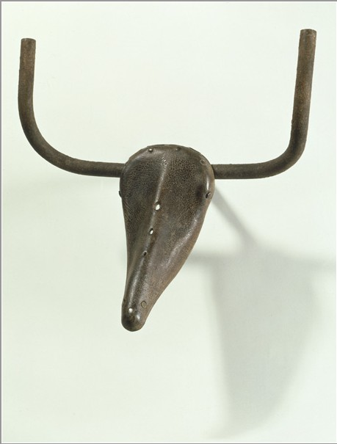
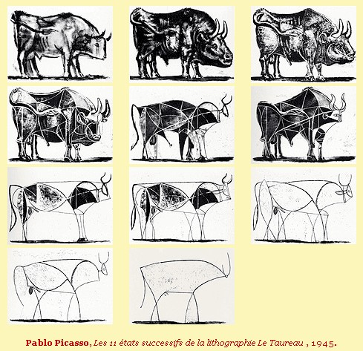
Le taureau
Très présent dans l’œuvre de Picasso(Espagne, tauromachie).
Symbole de cruauté, de force brute (corrida). Représente les nationalistes ?

Slide 9
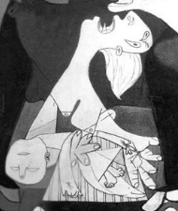
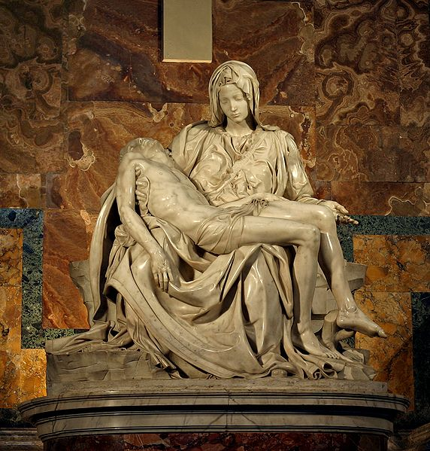
Une mère qui hurle avec son enfant dans les bras. Ses yeux
sont en forme de larmes.
Langue en forme de couteau : violence.
Elle montre toute l’horreur du bombardement qui touche des
civils innocents.
C’est aussi une référence à une figure récurrente de l’art :
la Pièta
Michel Ange

Slide 10
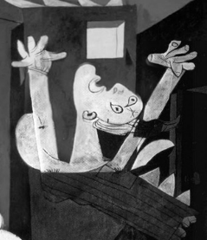
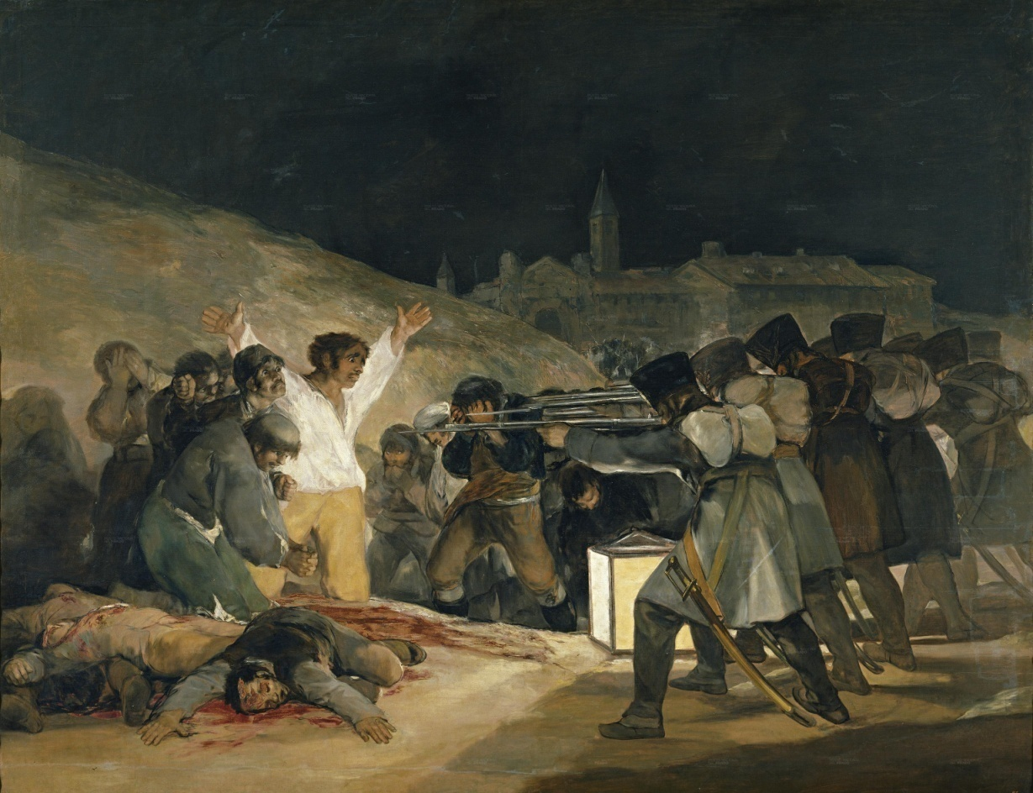
Une femme tombe d’un immeuble en flammes. Les yeux sont aussi en forme de larmes.
Des bombes incendiaires ont été utilisées.
Souffrance et désespoir
Bras levés au ciel : autre référence. Goya « El tres de mayo »

Slide 11
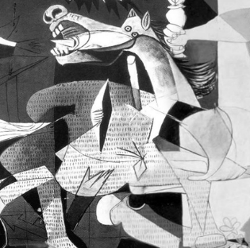
Le cheval
Selon Picasso, il représente le peuple : il est représenté blessé (lance, blessure sur le flanc). Il hennit de douleur, c’est une victime innocente. Le peuple martyrisé.
Langue en forme de couteau : violence.
C’était un jour de marché : de nombreux animaux sont morts ce jour-là.
Les caractères d’imprimerie : les informations arrivaient à Picasso par les journaux.

Slide 12
Le soldat qui agonise
Le corps est en morceaux : horreur de la guerre et en particulier des
bombardements. Les traits sur les bras : blessures.
Il tient une épée brisée : c’est l’armée
républicaine dont la résistance est brisée.

Slide 13
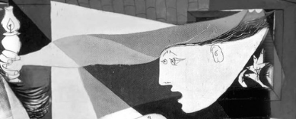
Un fantôme tenant une lampe
Le monde faisant la lumière sur ce qui s’est passé ?

Slide 14
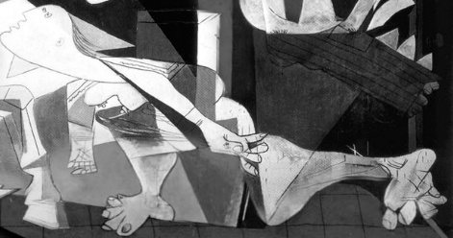
La femme qui boîte
Blessée, mais survivante, elle rampe vers la lumière ?
Corps disproportionné : blessures…

Slide 15
L’œil du peintre ?
Une lueur d’espoir ?
Au contraire : une bombe ?

Slide 16
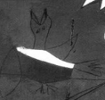
Colombe
Signe de paix, mais ici dans l’obscurité

Slide 17
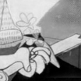
Fleur
La vie mais fragile.
Symbole d’espoir ?

